Slide 1

ДОМАШНЕЕ ЗАДАНИЕ ПО КУРСУ «ПРОДВИЖЕНИЕ ИНСТАГРАМ ПОНОВОМУ» ОТ ЕЛЕНЫ НИКУЛЬШИНОЙ
УРОК 12.

Slide 2


Дизайнер интерьера
ПОЛИНА ЧАПЛАНОВА
https://www.instagram.com/polina_chaplanova_design/

Slide 3
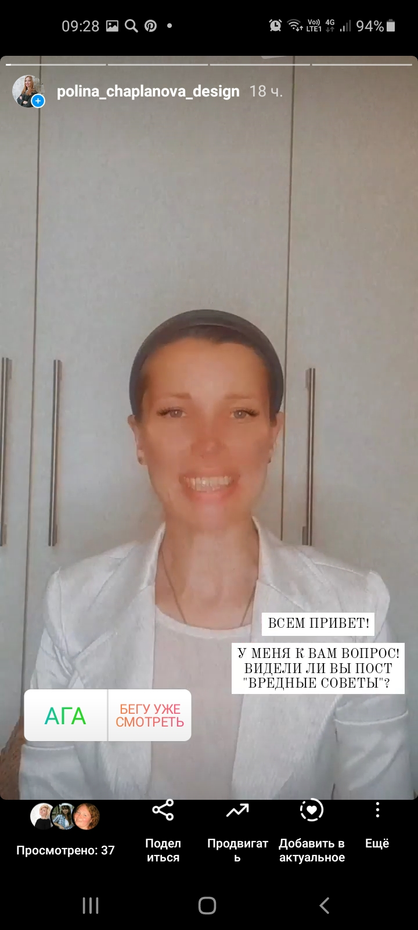
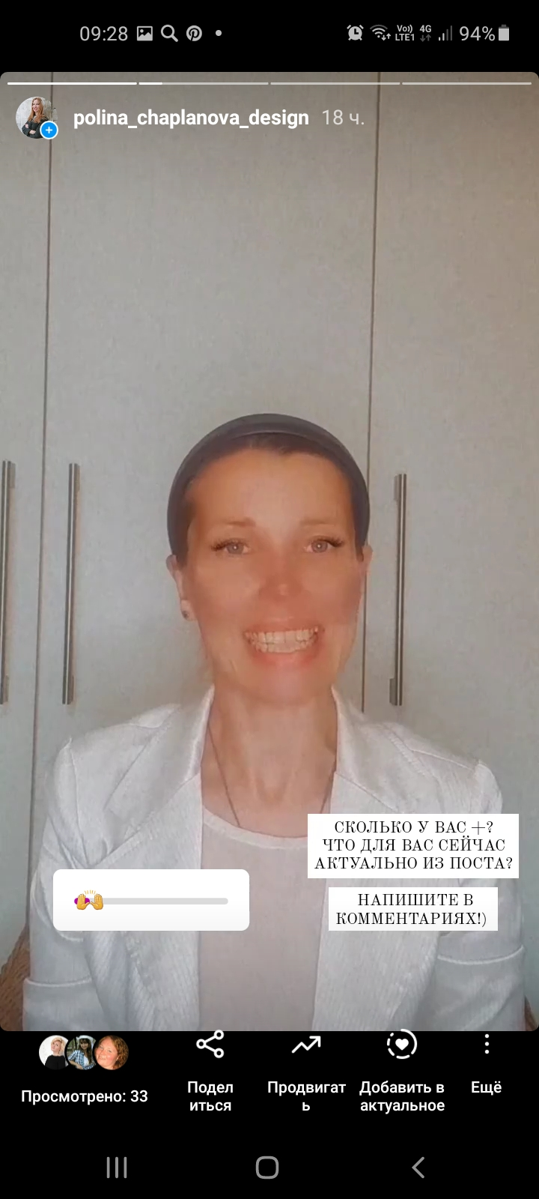
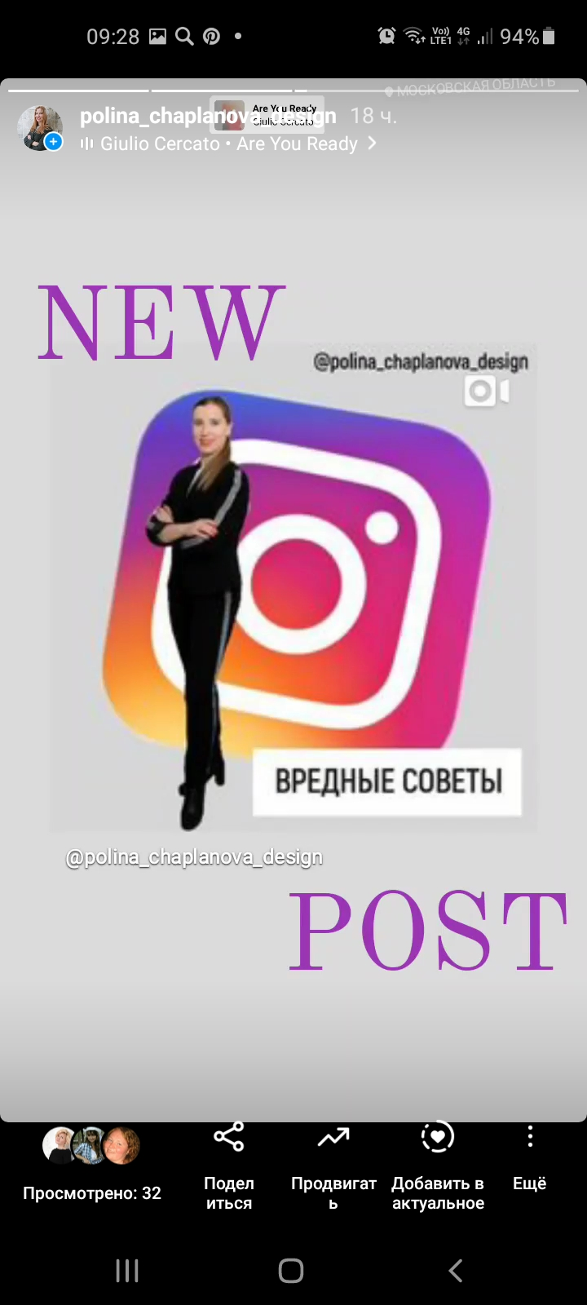
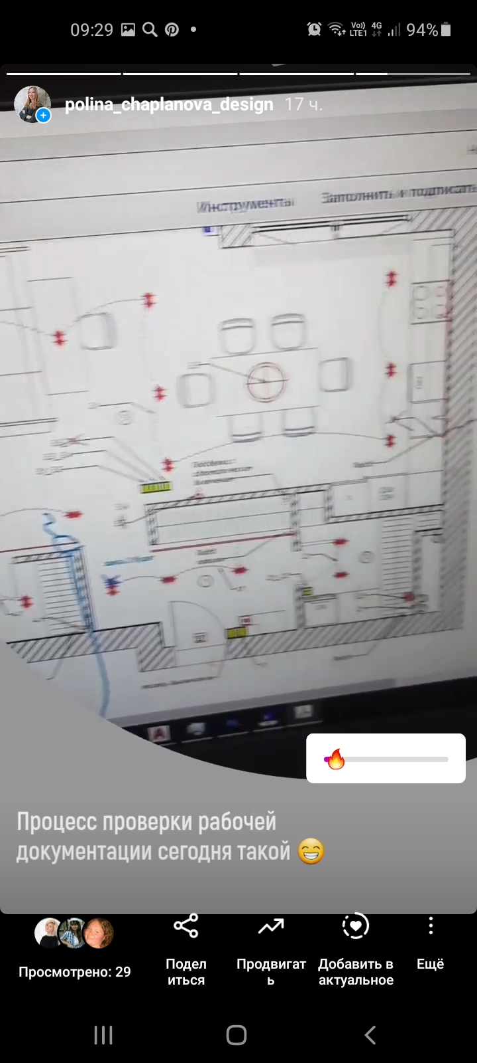



Сторис
polinachaplanova.com polinachaplanova@bk.ru +7(903)792-34-98 @polina_chaplanova_design

Slide 4
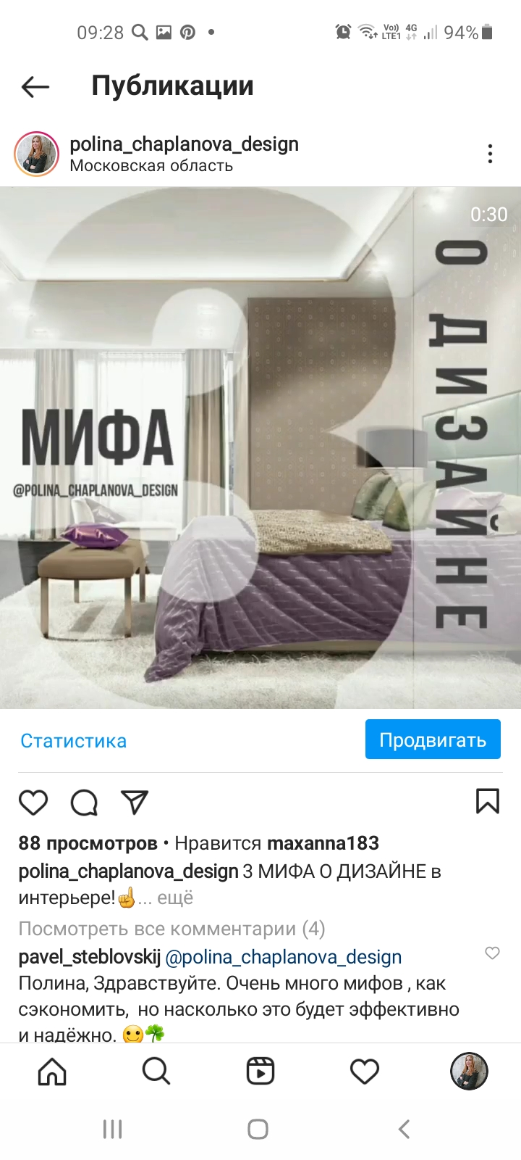
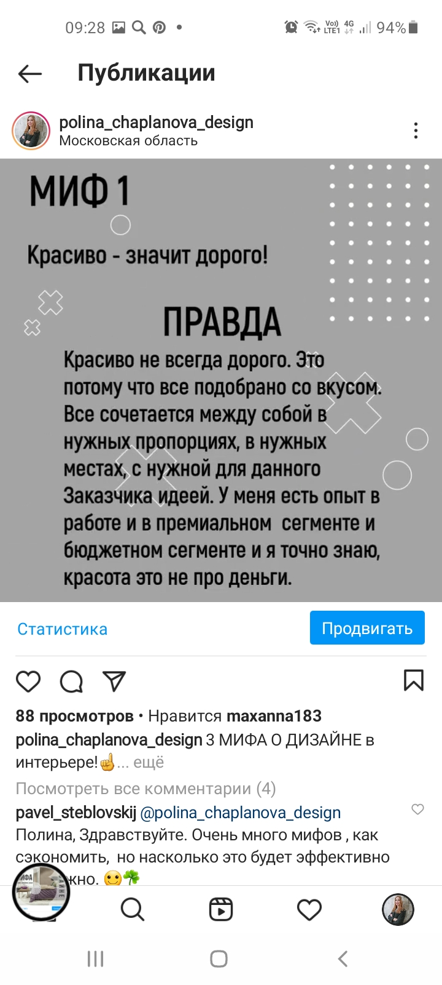
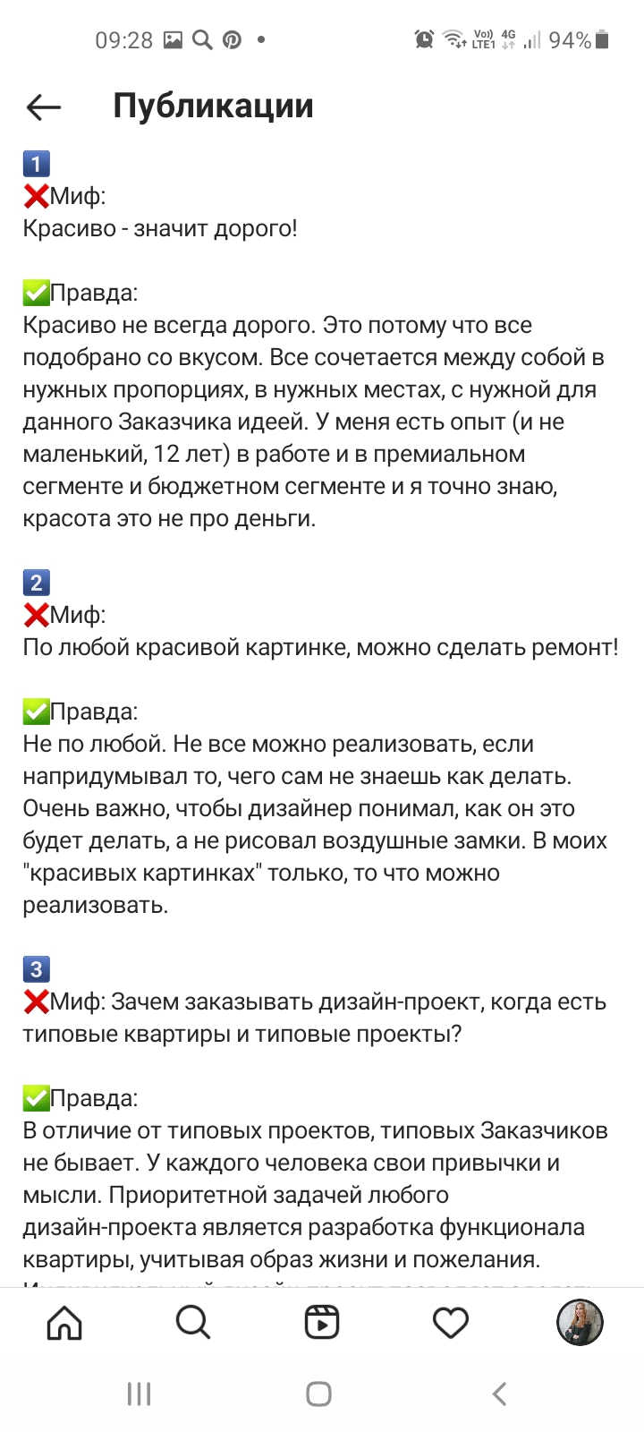
Пост «З мифа»
polinachaplanova.com polinachaplanova@bk.ru +7(903)792-34-98 @polina_chaplanova_design

Slide 5
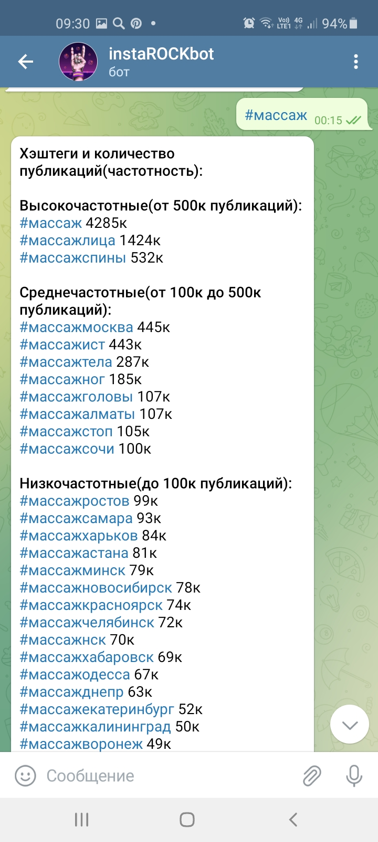
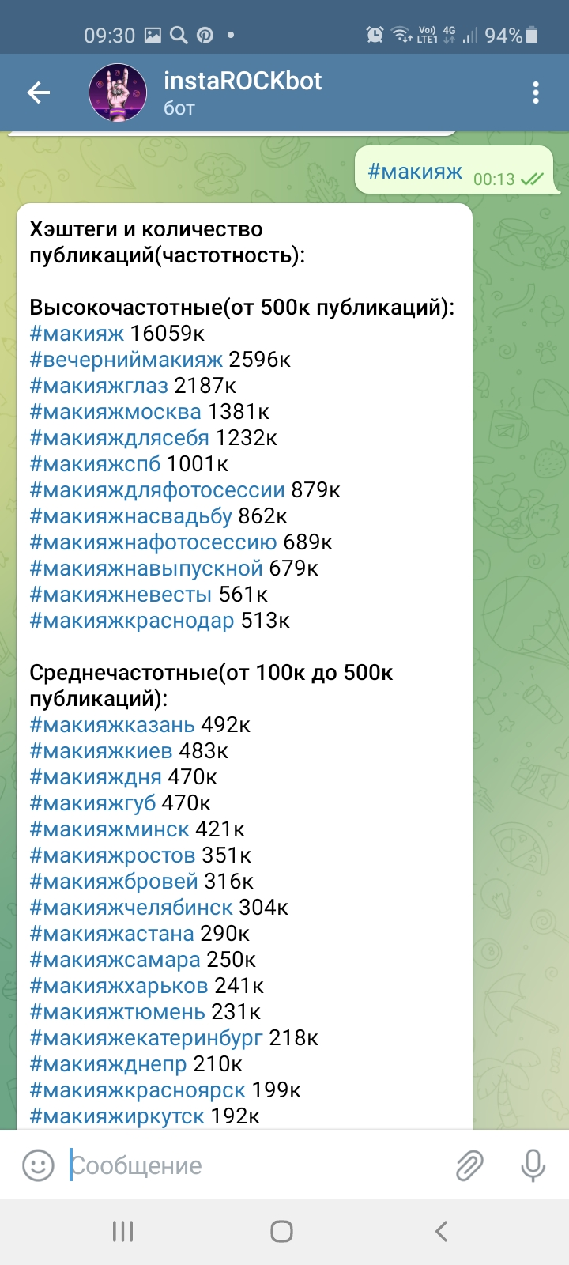
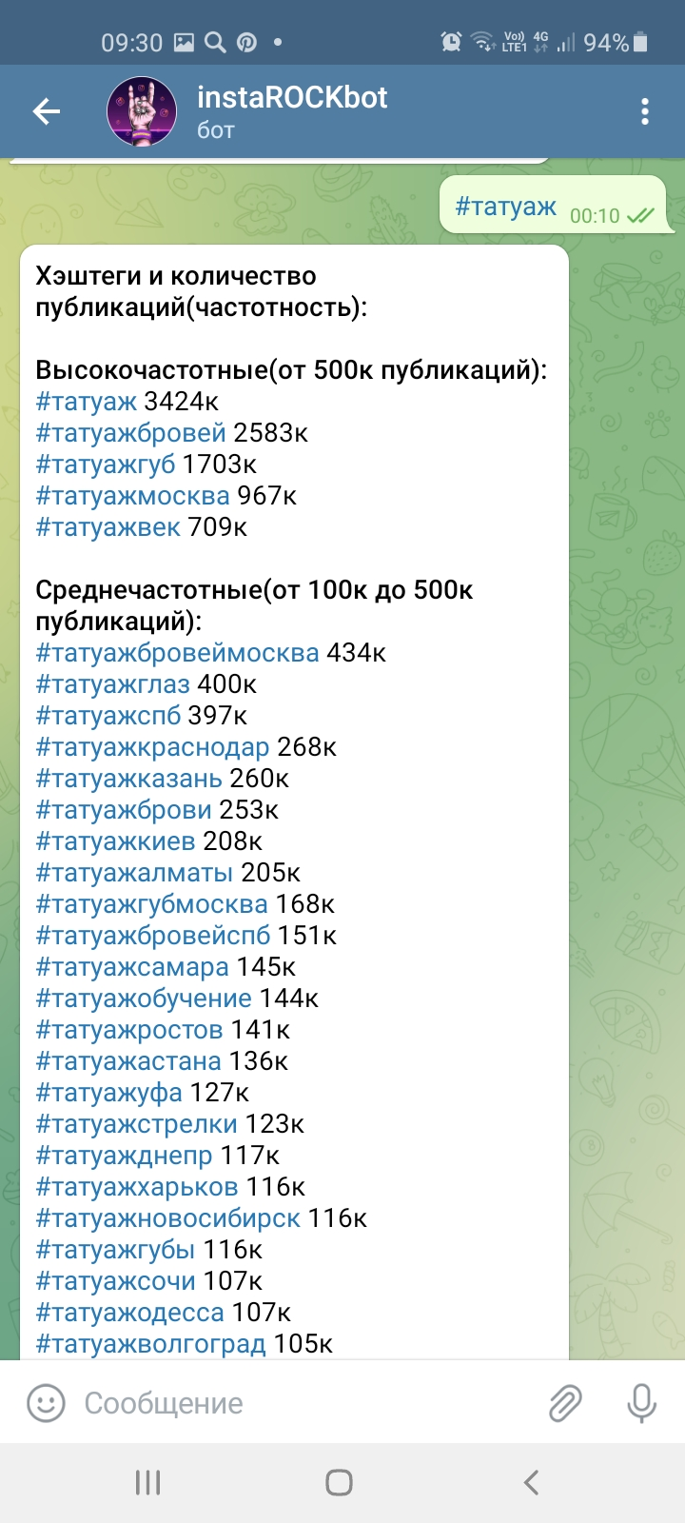
Хэштеги к посту
polinachaplanova.com polinachaplanova@bk.ru +7(903)792-34-98 @polina_chaplanova_design

Slide 6
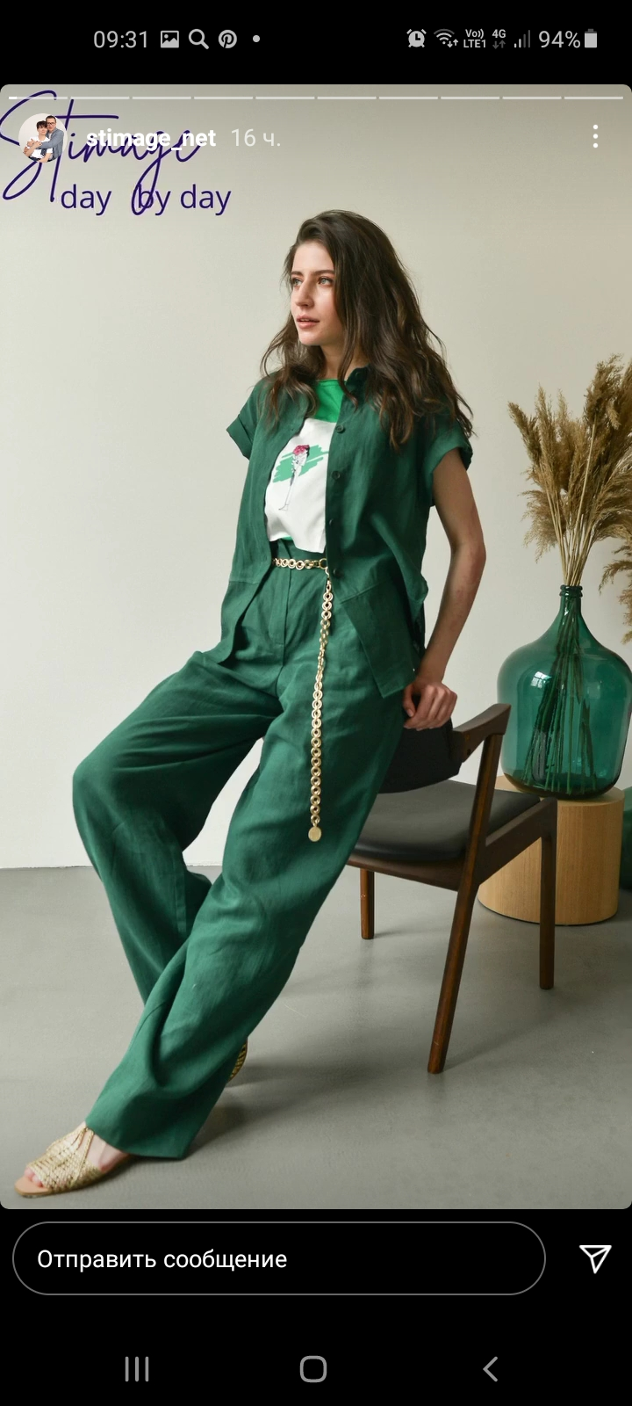
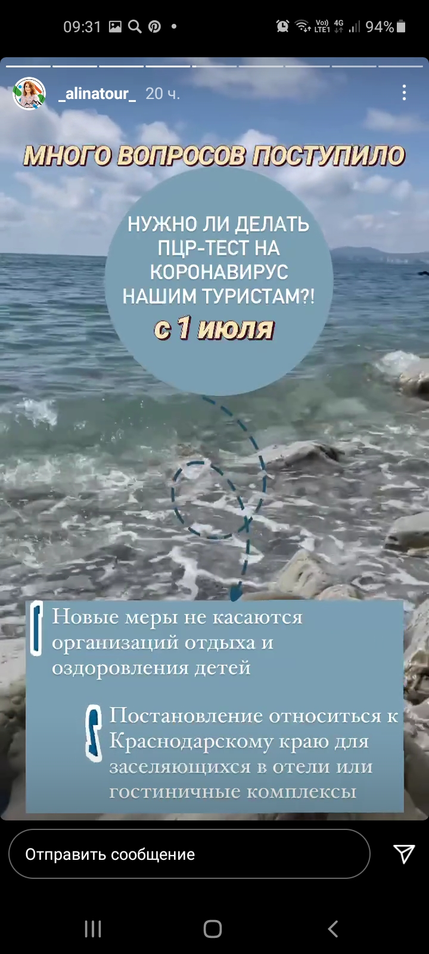
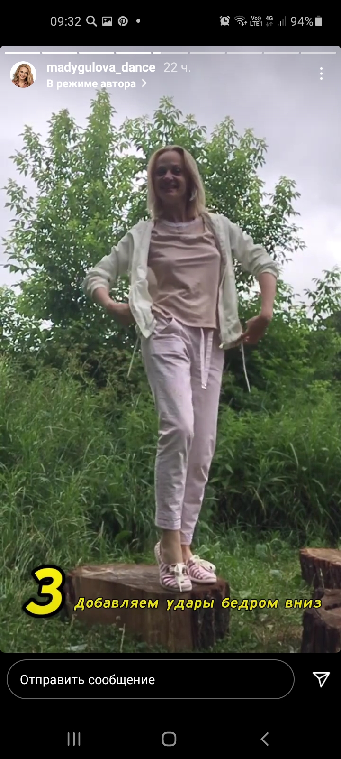
ТОП- 3 СТОРИС СТУДЕНТОВ
polinachaplanova.com polinachaplanova@bk.ru +7(903)792-34-98 @polina_chaplanova_design

Slide 7
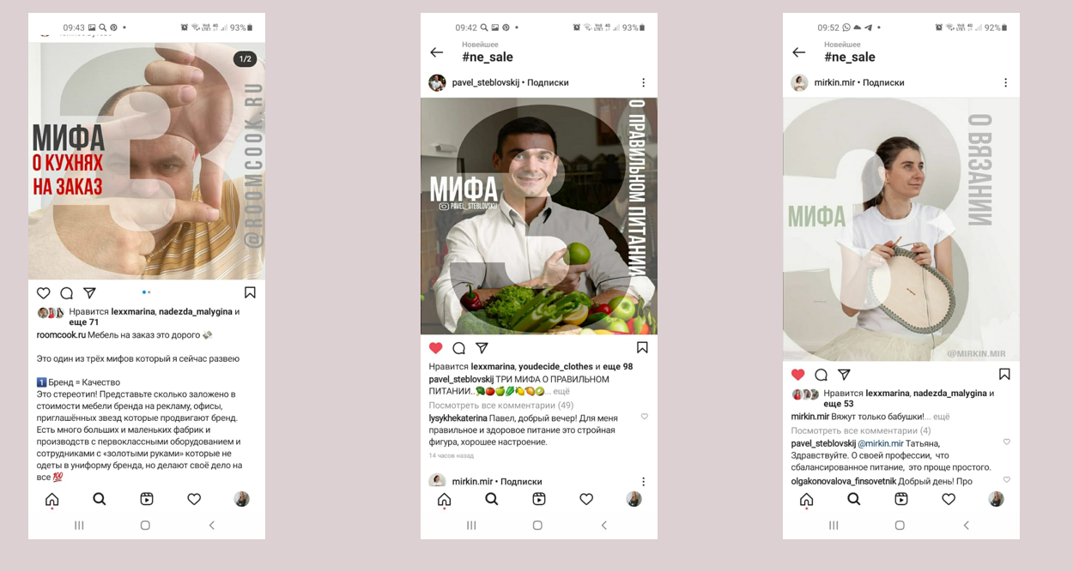
ТОП- 3 «вредных совета» СТУДЕНТОВ
polinachaplanova.com polinachaplanova@bk.ru +7(903)792-34-98 @polina_chaplanova_design

Slide 8
Елена Александровна!
Спасибо большое!!!!
На сегодняшний день пока не сделано:
1. Рассказ с успехом Вам в директ, не хватает духу, так как успехов пока нет(
2. Контент-план(((
4. Не заказана шапка профиля
5. Не переделаны вечные сторис
polinachaplanova.com polinachaplanova@bk.ru +7(903)792-34-98 @polina_chaplanova_design

